Slide 1
CẤU TRÚC DỮ LIỆU VÀ GIẢI THUẬT
BÀI 6: THUẬT TOÁN QUY HOẠCH ĐỘNG
Giảng viên: nguyenmanhson@gmail.com

Slide 2

NỘI DUNG
  Mô tả thuật toán
  Một số ví dụ áp dụng

Slide 3
  Thuật toán Quy hoạch động
  (Dynamic Programming)
Phương pháp quy hoạch động dùng để giải lớp các bài toán thỏa mãn những điều kiện sau:
Bài toán lớn cần giải có thể phân rã được thành nhiều bài toán con. Trong đó, sự phối hợp lời giải của các bài toán con cho ta lời giải của bài toán lớn:
  Bài toán con có lời giải đơn giản được gọi là cơ sở của qui hoạch động.
  Công thức phối hợp nghiệm của các bài toán con để có nghiệm của bài toán lớn được gọi là công thức truy hồi của qui hoạch động.
Có không gian vật lý lưu trữ lời giải các bài toán con (Bảng phương án của qui hoạch động).
Quá trình giải quyết từ bài toán cơ sở (bài toán con) để tìm ra lời giải bài toán lớn phải được thực hiện sau hữu hạn bước dựa trên bảng phương án của quy hoạch động.

Slide 4
Ví dụ
Tính số Fibonaci thứ n
Định nghĩa số Fibonaci F(n):
F(0)=0
F(1)=1
F(n)=F(n-2)+F(n-1) với n>1
Ví dụ:
F(2)=1, F(3)= 2, F(4) = 3 , F(5)=5, F(6)=8

Slide 5
Ví dụ: Tính số Fibonaci thứ n
Tính theo đệ quy {top down}:
Function R_Fibonaci(n);
If n<2 then return n
else
R_Fibonaci(n):=R_Fibonaci(n-1)+R_Fibonaci(n-2);

Slide 6
Khi tính F(5):
Giải thuật đệ quy tính
F(5) = F(3)+F(4)
Tính F(3) F(3)= F(2)+F(1)
F(2)=F(1)+F(0) = 1
F(3)= 1+1= 2
Tính F(4) F(4)= F(2)+F(3)
F(2)= F(0)+F(1) = 1
F(3)=F(1)+F(2) = 1+F(2)
F(2)= F(0)+F(1) = 2
F(3)= 1+2 =3
F(4) = 2+3 = 5
Tổng hợp F(5) = 3+5 =8
Để tính F(5):
2 lần tính F(3)
3 lần tính F(2)

Slide 7
Tính F5
F5
F3
F4
F2
F3
F1
F2
F0
F1
F1
F2
F0
F1
F0
F1
2 lần tính F(3)
3 lần tính F(2)

Slide 8
Thuật toán Quy hoạch động cho dãy Fibonacci
  Bước cơ sở : Tính F[1] =1, F[2] =1.
  Công thức truy hồi: Lưu lời giải các bài toán con biết trước vào bảng phương án (ở đây là mảng một chiều F[100]). Sử dụng lời giải của bài toán con trước để tìm lời giải của bài toán con tiếp theo.
    Trong bài toán này là F[i] = F[i-1] + F[i-2] với n≥3. Bằng cách lưu trữ vào bảng phương án, ta chỉ cần giải mỗi bài toán con một lần.
  Truy vết: Đưa ra nghiệm của bài toán bằng việc truy lại dấu vết phối hợp lời giải các bài toán con để có được nghiệm của bài toán lớn.

Slide 9
Thuật toán Quy hoạch động cho dãy Fibonacci
Function Fibonaci(n);
If n < 2 then f:= n
else
begin f_0:=0 ; f_1:= 1;
For k:=2 to n do
begin
f:=f_0+f_1 ; f_0:= f_1; f_1:= f;
end;
end;
Return f;

Slide 10
So sánh
Khác với chia để trị:
  Trong giải thuật chia để trị:
    Các bài toán con độc lập, sau đó các bài toán con này được giải một cách đệ quy.
  Trong giải thuật quy hoạch động:
    Các bài toán con là không độc lập với nhau, nghĩa là các bài toán con cùng có chung các bài toán con nhỏ hơn.

Slide 11
Ba giai đoạn của quy hoạch động
Phân rã:
  Chia bài toán cần giải thành những bài toán con nhỏ hơn có cùng dạng với bài toán ban đầu sao cho bài toán con kích thước nhỏ nhất có thể giải một cách trực tiếp.
  Bài toán xuất phát có thể coi là bài toán con có kích thước lớn nhất
Giải các bài toán con và ghi nhận lời giải:
  Lưu trữ lời giải của các bài toán con vào một bảng để sử dụng lại nhiều lần do đó không phải giải lặp lại cùng một bài toán.
Tổng hợp lời giải:
  Lần lượt từ lời giải của các bài toán con kích thước nhỏ hơn xây dựng lời giải của bài toán kích thước lớn hơn, cho đến khi thu được lời giải của bài toán xuất phát (là bài toán con có kích thước lớn nhất).

Slide 12
Các yếu tố của một giải thuật quy hoạch động giải bài toán tối ưu
Cơ sở của quy hoạch động:
  Những trường hợp đơn giản có thể tính trực tiếp
Cấu trúc con tối ưu:
  Phương pháp chia nhỏ các bài toán cho đến khi gặp được bài toán cơ sở.
Tổng hợp:
  Hệ thức truy hồi tính giá trị tối ưu của hàm mục tiêu của bài toán lớn qua giá trị tối ưu của các bài toán con thành phần.

Slide 13
Hiệu quả của quy hoạch động
Khi có các bài toán con lồng nhau, phương pháp chia để trị sẽ tỏ ra không hiệu quả, khi nó phải lặp đi lặp lại việc giải các bài toán con chung đó.
Quy hoạch động sẽ giải mỗi bài toán con một lần và lời giải của các bài toán con sẽ được ghi nhận, để thoát khỏi việc giải lại bài toán con mỗi khi ta đòi hỏi lời giải của nó.
Quy hoạch động thường được áp dụng để giải các bài toán tối ưu. Trong các bài toán tối ưu, ta có một tập các lời giải, và một hàm mục tiêu nhận giá trị số. Ta cần tìm một lời giải để hàm mục tiêu đạt giá trị nhỏ nhất hoặc lớn nhất.

Slide 14
Các ví dụ áp dụng quy hoạch động
Bài toán Cái túi dạng 0-1
Bài toán dãy con chung dài nhất
Bài toán nhân dãy ma trận
.... và nhiều bài toán khác

Slide 15
Bài toán cái túi (dạng 0-1).
Bài toán
Một tên trộm tìm thấy n gói đồ vật, gói thứ i có khối lượng là w[i], có giá trị là v[i] (w[i],v[i]∈N), nhưng cái túi của anh ta chỉ có thể mang được khối lượng tối đa là M (M∈N). Vậy tên trộm chọn mang những gói nào?
Trong bài toán cái túi dạng 0−1 tên trộm với mỗi gói đồ vật chỉ có thể lấy nguyên vẹn từng gói hoặc không lấy.

Slide 16
Phân rã
Giảm kích thước:
  Với các giá trị i và L: i = 1,2,.., n và L =0, 1, 2,..., M.
  Gọi MaxV(i,L) là tổng giá trị lớn nhất có thể chọn trong i đồ vật (1,.., i) với trọng lượng tối đa L.
Bài toán con:
  Trong dãy i đồ vật 1,.., i có thể
  Bài toán con 1: Nếu có chọn vật thứ i (nếu w[i] ≤ L), khi đó giá trị lớn nhất có thể là: MaxV(i−1, L− w[i]) + v[i] ;
  Bài toán con 2: Nếu không chọn vật thứ i, khi đó giá trị lớn nhất là : MaxV(i−1, L)
Tổng hợp
MaxV(i, L) =max{MaxV(i −1,L− w[i]) +v[i] , MaxV(i −1,L)}

Slide 17
Công thức truy hồi
Trường hợp cơ sở
  Nếu L = 0 thì MaxV(i,L) = 0 với mọi i=1,..,n

Slide 18
Mã: Giải thuật Bag_Best
Procedure Bag_best
{Khởi tạo}: For L: = 0 to M do MaxV[0,L] :=0 ;
For i = 1 to n do
For L = 1 to M do
Begin
MaxV[i,L] := MaxV[ i−1,L];
If (w[i] ≤ L) and (MaxV[i−1,L−w[i]] + v[i] > MaxV[i-1, L]) then
MaxV[i, L] := MaxV[i−1,L−w[i]]+v[i] ;
End;
Return MaxV(n, M)

Slide 19

Ví dụ
Có 6 đồ vật và tổng trọng lượng tối đa có thể mang là 10

Slide 20
Giải
i | w | v |  | 1 | 2 | 3 | 4 | 5 | 6 | 7 | 8 | 9 | 10
1 | 6 | 12 | L-w(i) | - | - | - | - | - | 0 | 1 | 2 | 3 | 4
 |  |  | Yes | 0 | 0 | 0 | 0 | 0 | 12 | 12 | 12 | 12 | 12
 |  |  | Max | 0 | 0 | 0 | 0 | 0 | 12 | 12 | 12 | 12 | 12
2 | 3 | 1 | L’=L-w(i) | - | - | 0 | 1 | 2 | 3 | 4 | 5 | 6 | 7
 |  |  | Max(i-1,L’) | - | - | 0 | 0 | 0 | 0 | 0 | 0 | 12 | 12
 |  |  | Yes | 0 | 0 | 1 | 1 | 1 | 1 | 1 | 1 | 13 | 13
 |  |  | Max | 0 | 0 | 1 | 1 | 1 | 12 | 12 | 12 | 13 | 13
3 | 3 | 8 | L-w(i) | - | - | 0 | 1 | 2 | 3 | 4 | 5 | 6 | 7
 |  |  | Max(i-1,L’) | 0 | 0 | 0 | 0 | 1 | 1 | 1 | 1 | 13 | 13
 |  |  | Yes | 8 | 8 | 8 | 8 | 9 | 9 | 9 | 9 | 20 | 20
 |  |  | Max | 8 | 8 | 8 | 8 | 9 | 12 | 12 | 12 | 20 | 20

Slide 21
Bài toán dãy con chung dài nhất
Bài toán
  Cho hai dãy X = (x₁,x₂,…,x_{m}) và Y = (y₁,y₂,…,y_{n}).
  Cần tìm dãy con chung dài nhất của hai dãy X và Y.

Slide 22
Phân rã .
Với mỗi 0≤ ί ≤ m và 0 ≤ j ≤ n xét bài toán con :
Tính C[i, j] là độ dài của dãy con chung dài nhất của hai dãy.
X_{i}=x₁x₂…x_{i} và Y_{j} =y₁y₂…y_{i} .
Chú y rằng ( X_{o} và Y_{o} là xâu rỗng)
Như vậy ta đã phân bài toán cần giải ra thành (m+1)×(n+1) bài toán con. Bản thân bài toán xuất phát là bài toán con có kích thước lớn nhất C(m,n).

Slide 23
Bài toán con cơ sở và tổng hợp
Các bài toán con cơ sở
C[0, j] = 0 ∀ j = 0.. n và C[i,0] =0,i = 0.. m.
(là độ dài dãy con chung lớn nhất của dãy rỗng với một dãy khác).
TỔNG HỢP
Với i > 0, j > 0 . Tính C[i, j].
Có hai tình huống:
Nếu x_{i} =y_{j} thì dãy con chung dài nhất của X_{i} vàY_{i} sẽ thu được bằng việc bổ sung x_{i} vào dãy con chung dài nhất của hai dãy X_{i−1}và Y_{j−1}
Nếu x_{i} ≠ y_{i} thì dãy con chung dài nhất của X_{i} và Y_{j} sẽ là dãy con dài hơn trong hai dãy con chung dài nhất của (X_{i−1} và Y_{i}) và của (X_{i} và Y_{j−1}) .

Slide 24
Công thức truy hồi để tính C[i,j].
C[i,j] = 0 nếu i =0 hoặc j=0
C[i,j] = C[i-1,j-1]+1 nếu x_{i} = y_{j}
C[i,j] = Max{ C[i-1,j], C[i,j-1]} nếu x_{i} ≠ y_{j}

Slide 25
Procedure LCS(X,Y)
Begin
{Khởi tạo}
For i :=1 to m do c[i,0]:=0;
For j: =1 to n do c[0,j ]:=0;
{Tính từ dưới lên}
For i: =1 to m do
for j: = 1 to n do
If x_{i} = y_{j} then
begin c[i,j]:=c[i-1,j-1]+1; b[i,j]:=’’ end
else
If c [i-1,j]≥ c[i,j-1] then
begin c[i,j]:=c[i-1,j]; b[i,j]:=’↑’; end
else
begin c[i,j]:=c[i,j-1]; b[i,j]:=’←’;end;
End;

Slide 26
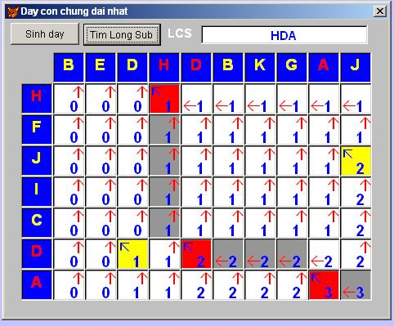
Ví dụ: Dãy con chung dài nhất là HDA

Slide 27
Ví dụ
 |  | 1 | 2 | 3 | 4 | 5 | 6
 |  | D | I | N | H | V | U
1 | N | ↑0 | ↑0 | 1 | 1 | ←1 | ←1
2 | I | ↑0 |  1 | ←1 | ←1 | ←1 | ←1
3 | N | ↑0 | ↑1 |  2 | ← 2 | ← 2 | ← 2
4 | H | ↑ 0 | ↑ 1 | ↑ 2 |  3 | ← 3 | ← 3
5 | C | ↑ 0 | ↑ 1 | ↑ 2 | 3 | ↑ 3 | ↑ 3
6 | U | ↑ 0 | ↑ 1 | ↑ 2 | ↑ 3 | ↑ 3 |  4
Nếu X[ i ]=Y[ j ] thì lấy giá trị ô đứng hàng trên bên trái + 1
Nếu X[ i ] ≠ Y[ j ] thì lấy theo giá trị lớn hơn trong hai giá trị đứng trên hoặc đứng trước

Slide 28
Bài toán dãy con liên tiếp có tổng lớn nhất
Cho dãy A dưới dạng mảng A[1..n ] các số
Hãy tìm dãy con các phần tử liên tiếp của dãy A có tổng lớn nhất
Ví dụ:

Slide 29
Phân rã
Gọi S(i) là tổng của dãy con lớn nhất trong dãy i phần tử
A_{i} = a[1], …., a [i], i = 1,2,…, n
thì S(n) là giá trị cần tìm.
Bài toán con cơ sở
Với i =1 ta có S(1)= a[1].

Slide 30
Phân rã
Giả sử i > 1 và S[k] là đã biết với k = 1,.., i−1.
Ta cần tính S[i] là tổng của dãy con liên tiếp lớn nhất của dãy a[1]…, a[i-1], a[i].
Các dãy con liên tiếp của dãy này có thể là một trong hai trường hợp:
Các dãy con liên tiếp có chứa a[i]
Các dãy con liên tiếp không chứa a[i]
Gọi MaxS(i) là tổng lớn nhất của các dãy con liên tiếp của dãy a[1]...a[i]
MaxE(i) là tổng lớn nhất của các dãy con liên tiếp của dãy a[1]..a[i] chứa chính a[i].

Slide 31
Phân rã .....
Tổng lớn nhất của các dãy con liên tiếp của dãy a[1]..a;[i] không chứa a[i] chính là tổng lớn nhất của các dãy con của dãy a[1]..a[i-1]₁, nghiã là MaxS(i−1).
Do đó
MaxS(i) = max { MaxS(i−1) , MaxE(i)}.

Slide 32
Tính MaxE(i)
Để tính MaxE(i), i = 1, 2, …, n, ta cũng có thể sử dụng công thức đệ quy như sau
Với i=1: MaxE(i) = a[1];
Với i >1, Gọi S là dãy con kế tiếp lớn nhất của dãy a[1]..a[i] có chứa a[i]. Có hai khả năng:
  Nếu S chứa a[i−1] do đó độ dài lớn nhất có thể là MaxE(i−1)+a[i];
  Nếu S không chứa a[i−1] thì S chỉ gồm a[i]
Do đó: MaxE[i] = max {a[i] , MaxE[i−1] + a[i] }, i > 1.

Slide 33
Procedure Maxsub(a);
Ý nghĩa các biến:
maxS: tổng dãy con lớn nhất
maxE: tổng dãy con có chứa phần tử cuối lớn nhất
s,e chỉ số đầu và cuối của dãy con có tổng lớn nhất
s1 chỉ số đầu của dãy lớn nhất kết thúc tại i
Var MaxS,MaxE, s, e, e1 :Integer ;
Begin
MaxS:=a[1]; MaxE:= a[1]; s:=1; e:=1; s1:=1;
For i: = 2 to n do
begin
if MaxE>0 then MaxE:=MaxE+a[i]
else begin MaxE = a[i]; s1:=i;end;
if (MaxE > MaxS) then
begin MaxS:= MaxE; e:=i;
s:=s1;end;
End;
End;

Slide 34
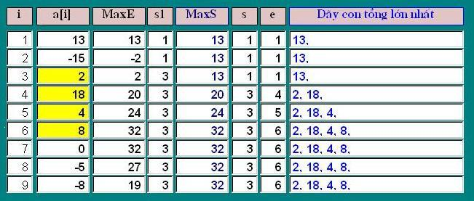
Ví dụ Dãy con có tổng lớn nhất

Slide 35
Nhân dãy ma trận
Bài toán: Khi nhân hai ma trận A_{mn} và B_{n,p} ta dùng ba vòng For
For i: = 1 to m do
For j := 1 to p do
Begin C[i,j] := 0;
For k:=1 to n do
C[i,j]:= C[i,j]+a[i,k]*b[k,j];
End;
Số các phép nhân phải thực hiện là m*n*p.

Slide 36
Nhân dãy ma trận
Xét phép nhân 3 ma trận A3,4 x B4,5 x C5,6.
Có hai cách nhân: ABC=(AB)C và A(BC).
Cách 1
  Tính tích AB cần 3*4*5= 60 phép nhân đựợc ma trận D cấp 3x5.
  Tính DC cần 3x5x6 = 180 phép nhân.
  Do đó tính (AB)C cần 60+180 = 240 phép nhân
Cách 2
  Tính tích (BC) cần 4*5*6= 120 phép nhân được ma trận E cấp 4x6;
  Tính AE cần 3x4x6=72 phép nhân.
  Do đó tính A(BC) cần 120+72= 192 phép nhân.

Slide 37
Bài toán nhân dãy ma trận
Xét phép nhân dãy ma trận
M₁M₂..M_{n}
1). Có bao nhiêu cách tổ chức thứ tự thực hiện phép nhân dãy ma trận này?
2). Nhân theo thứ tự nào để số phép nhân các số là ít nhất?

Slide 38
Số cách thực hiện dãy phép nhân n ma trận
Ký hiệu T (n) là số cách điền các dấu ngoặc vào biểu thức tích của n ma trận. Giả sử ta định đặt dấu ngoặc phân tách đầu tiên vào giữa ma trận thứ i và ma trận thứ (i + 1) trong biểu thức tích, tức là:
M = (M₁ M₂ … M_{i})(M_{i+1} M_{i+2} … M_{n})
Khi đó có T(i) cách đặt dấu ngoặc cho thừa số thứ nhất (M1 M2 … Mi) và T(n - i) cách đặt dấu ngoặc cho thừa số thứ hai (Mi+1 Mi+2 … Mn) và từ đó T(i)T(n-i) cách tính biểu thức (M₁ M₂ … M_{i})(M_{i+1} M_{i+2} … M_{n}).

Slide 39
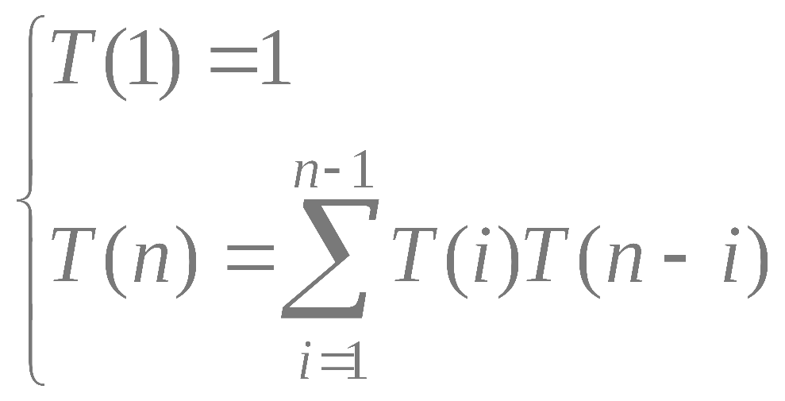
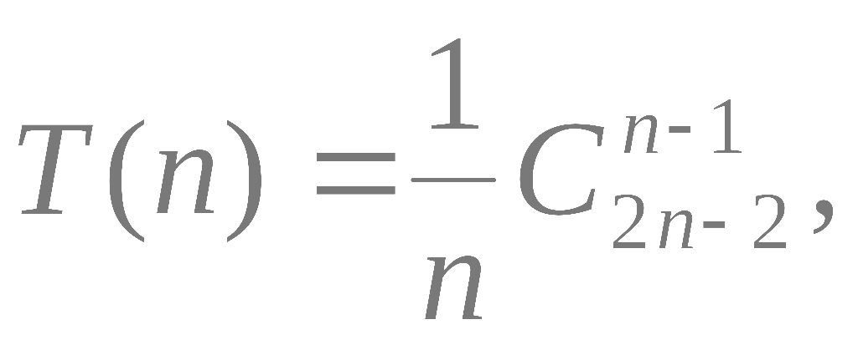
Có bao nhiêu cách tính M₁M₂...M_{n}?
Công thức truy hồi
Công thức hiện

Slide 40
Có bao nhiêu cách?
Một số giá trị của T(n)
n | 1 | 2 | 3 | 4 | 5 | 10 | 15
T(n) | 1 | 1 | 2 | 5 | 14 | 4862 | 2674440

Slide 41
Cách tính tối ưu?
Cách nào đòi hỏi số phép nhân các số ít nhất

Slide 42
Phân rã (Xác định cấu trúc con tối ưu).
Giả sử cách tính tối ưu tích của n ma trận đòi hỏi dặt dấu ngoặc tách đầu tiên giữa ma trận thứ i và thứ (i+1) của biểu thức tích, thì khi đó cả hai tích con (M₁ M₂ … M_{i}) và (M_{i+1} M_{i+2} … M_{n}) cũng phải được tính một cách tối ưu.
Do đó đó số phép nhân cần phải thực hiện để nhân dãy ma trận là tổng:
số phép nhân cần thực hiện để nhân hai dãy con + số phép nhân cần thực hiện để nhân hai ma trận kết quả

Slide 43
Phân rã bài toán
Gọi m_{ij} là số phép nhân ít nhất cần thực hiện để tính tích (i ≤ j)
(M_{i}M_{i+1} M_{i+2} … M_{j}), 1 ≤ i ≤ j ≤ n
Giả sử kích thước của các ma trận được cho bởi véctơ d[0 … n], trong đó ma trận M_{i} có kích thước d_{i−1} × d_{i}, i = 1, 2, 3, … n.

Slide 44
Trường hợp cơ sở
Khi i = j thì m_{ii} = 0
Giả sử j = i+s với s ≥ 1 và phép nhân cuối cùng tách từ vị trí thứ k
(M_{i} M_{i+1} …M_{k})(M_{k+1} …. M_{i+s−1}M_{i+s}).
tích thứ nhất là ma trận kích thước (i-1), k, tích thứ hai co kích thước k, i+s
số các phép nhân ít nhất để tính tích theo công thức này là
m_{ik} + m_{k+1},_{i+s}+ d_{i−1}d_{k}d_{i+s}

Slide 45
Công thức đệ quy
1 < s < n:
m_{i, i+s}=min {m_{ik} + m_{k+1},_{i+s}+ d_{i−1}d_{k}d_{i+s} | i ≤ k < i+s},
i = 1, 2, …, n – s.

Slide 46
Ví dụ
Tìm cách tính tối ưu cho tích của bốn ma trận M₁M₂M₃M₄ với các kích thước
d = (2, 5, 4, 3, 7).
Ta có với s=1
m₁₂ | M₁M₂ | 2 × 5 ×4 | = 40
m₂₃ | M₂M₃ | 5 ×4 ×3 | = 60
m₃₄ | M₃M₄ | 4 × 3 × 7 | =84

Slide 47
Với s = 2, d = (2, 5, 4, 3, 7).
m₁₂ | = 40
m₂₃ | = 60
m₃₄ | =84
m₁₂ | = 40
m₂₃ | = 60
m₃₄ | =84
Cần tính m₁₃, m₂₄
m₁₃ | M₁M₂M₃ | (M₁M₂ )(M₃) | 64
k=1 | (M₁)(M₂ M₃) | m₁₁ + m₂₃ + d₀ × d₁ × d₃= 0+60+2*5*3 | 90
k=2 | (M₁M₂) (M₃) | m₁₂ + m₃₃ + d₀ × d₂ × d₃ =40+0 + 2 ×4 × 3 | 64

Slide 48
Ví dụ với d = (2, 5, 4, 3, 7).
m₁₂ | = 40
m₂₃ | = 60
m₃₄ | =84
Tính m₂₄
m₂₄ | M₂M₃M₄ | (M₂M₃) (M₄) | 165
k=1 | (M₂)(M₃ M₄) | m₂₂ + m₃₄ + d₁*d₂* d₄ = 0+ 84+5*4*7 | 224
k=2 | (M₂M₃) (M₄) | m₂₃ + m₄₄ + d₁ × d₃ × d₄ =60+0+5 × 3 × 7 | 165

Slide 49
Ví dụ với d = (2, 5, 4, 3, 7).
m₁₃ | 64 | m₁₂ | 40
m₂₄ | 165 | m₂₃ | 60
m₃₄ | 84
Với s = 3, ta tính m₁₄ , k = 1, 2 , 3
m₁₄ | M₁M₂M₃M₄ | (M₁M₂M₃) M₄
k=1 | M₁(M₂M₃ M₄) | m₁₁ + m₂₄ +d₀*d₁*d₄ 0+165+2*5*7 | 235
k=2 | (M₁M₂) (M₃ M₄) | m₁₂ + m₃₄ + d₀d₂d₄= 40+84+2*4*7 | 180
k=3 | (M₁M₂M₃) M₄ | m₁₃ + m₄₄ + d₀d₃d₄ 64+0+2*3*7 | 106

Slide 50
Ví dụ với d = (2, 5, 4, 3, 7).
Tổng hợp kết quả
  Tính tối ưu M₁M₂M₃ M₄ là tính (M₁M₂M₃) M₄ với 126 phép nhân các số
  Tính tối ưu (M₁M₂ M₃) là tính (M₁)(M₂ M₃)
Trả lời:
Với dãy các kích thước đã cho cách tính tối ưu là (M₁(M₂ M₃))M₄.

Slide 51
Độ phức tạp tính toán
Với mỗi s thỏa mãn 1 < s < n, ta tính :
m_{i, i+s} =min {m_{ik} + m_{k+1},_{i+s}+ d_{i−1}d_{k}d_{i+s} | i ≤ k < i+s},
i = 1, 2, …, n – s.
Với mỗi s > 0, có n – s phần tử trên đường chéo cần tính, để tính mỗi phần tử đó ta cần so sánh s giá trị số tương ứng với các giá trị có thể của k. Từ đó suy ra số phép toán cần thực hiện theo thuật toán là cỡ

Slide 52
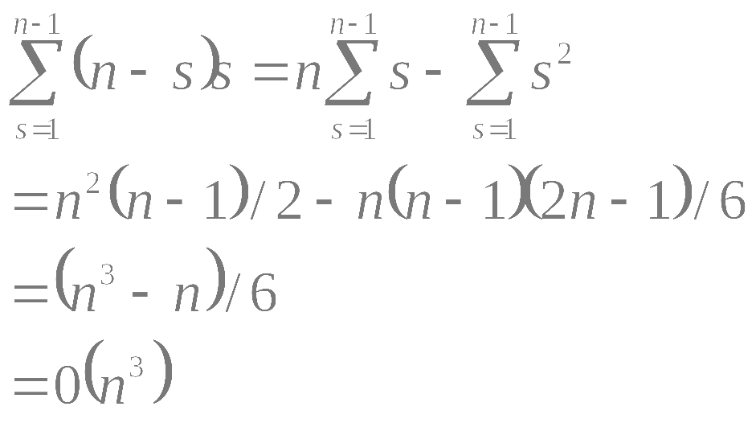
Độ phức tạp tính toán
tương đương với

Slide 53
Mã giả tựa Pascal tính m_{ij}
Begin
For i: = 1 to n do m[i,i]:=0;
For s:=1 to n do
For i:= 1 to n–s do
begin j:=i+s–1; m[i,j]:= +∞;
For k:=i to j–1 do
begin q:=m[i,k]+m[k+1,j]+d[i-1]*d[k]*d[j];
If(q<m[i,j]) then
begin m[i,j]= q; h[i,j] = k;
end;
end;
end;
End;

Slide 54
Nhân hai ma trận với mảng h[i,j] tính từ thủ tục trên
Procedure Mult(i,j);
Begin
If(i<j) then
Begin
k := h[i,j];
X := Mult(i,k);
Y := Mult(k+1,j)
Return X*Y; {Nhân ma trận X và Y}
End
Else
Return M[i];
End;

Slide 55
VÍ DỤ KHÁC
Tìm số các cách chia số tự nhiên n thành tổng các số tự nhiên nhỏ hơn n. Các cách chia là hoán vị của nhau chỉ được tính là một cách.
Lời giải. Gọi F [m, v] là số cách phân tích số v thành tổng các số nguyên dương v nhỏ hơn hoặc bằng m. Bài toán đặt ra là tìm F[n, n] là số các cách chia số n thành tổng các số nguyên dương nhỏ hơn n. Ta có:
•Bước cơ sở: F[0,0] = 1; F[0,v] = 0 với v>0.
Công thức truy hồi: Các cách chia số nguyên dương v thành tổng các số nhỏ hơn m được chia thành 2 loại.
  Loại 1 là số các cách phân tích không chứa số m. Khi đó, số các cách phân tích loại này là số các cách phân tích số v thành các số nhỏ hơn hoặc bằng m-1. Như vậy loại 1 chính là F[m-1, v].
  Loại 2 là số các cách phân tích có ít nhất một số m. Khi đó nếu ta bỏ đi m thì số cách phân tích loại này là F[m, v-m].
  Số Loại 1 chỉ xảy ra khi m>v, loại 2 chỉ xảy ra khi m≥v. Từ đó ta có:
  F[m, v] = F[m-1, v ] nếu v > m;
  F[m, v] = F[m-1, v] + F[m, v-m] nếu m≥v.
Lưu vết. Nhiệm vụ của bài toán là tìm F[n, n].

Slide 56
Bảng phương án thực hiện theo phương pháp qui hoạch động được ghi
nhận trong mảng hai chiều F[m,v] như sau:
Dòng 0 ghi lại F[0, v). Trong đó, F[0,0] =1 1; F(0,v) =0, với v>1.
Các dòng tiếp theo được tính toán theo hệ thức truy hồi để tìm ra F[n,n]. Bảng phương án dưới đây ghi nhận với n = 5.
  F[m, v] = F[m-1, v ] nếu v > m;
  F[m, v] = F[m-1, v] + F[m, v-m] nếu m≥v.
Từ đó ta có F[5, 5] = F[4,5] + F[5,0] = 7 (cách).
F[m,v]
v
 | 0 | 1 | 2 | 3 | 4 | 5
0 | 1 | 0 | 0 | 0 | 0 | 0
1 | 1 | 1 | 1 | 1 | 1 | 1
2 | 1 | 1 | 2 | 2 | 3 | 3
3 | 1 | 1 | 2 | 3 | 4 | 5
4 | 1 | 1 | 2 | 3 | 5 | 6
5 | 1 | 1 | 2 | 3 | 5 | 7
m

Slide 57
CODE
#include <iostream.h>
main () {
  int F[100][100], n, m, v;
  cout<<“Nhập n=“; cin>>n; //Nhập n=5
  for ( int j=0; j <=n; j++) F[0][j] =0; //Thiết lập dòng 0 là 0.
  F[0][0] = 1; //Duy chỉ F[0][0] thiết lập là 1.
  for (m =1; m<=n; m++) {
  for (v= 0; v<=n; v++){
  if ( m > v ) F[m][v] = F[m-1][v];
  else F[m][v] = F[m-1][v] + F [m][v-m];
  }
  }
  cout<<“ Kết quả:”<<F[n][n]<<endl;
}

Slide 58
Bài tập. Hãy cho biết kết quả thực hiện chương trình dưới đây?
#include <iostream.h>
int F0[100], F[100], n, m, v, dem=0;
void Init(void){
cout<<"Nhap n="; cin>>n
for(int i=0; i<=n; i++) F0[i]=0; F0[0]=1;
}
void Result(void) {
cout<<"\n Ket qua buoc "<<++dem<<":";
for(int i=0; i<=n; i++)
cout<<F0[i]<<" ";
}
void Replace(void ) {
for(int i=0; i<=n; i++)
F0[i]=F[i];
}
int main (void ) { Init();
for (m=1; m<=n; m++) {
for (v= 0; v<=n; v++){
if ( v < m ) F[v] = F0[v];
else F[v] = F0[v] + F[v-m];
}
Result();Replace();
}
Result();
cout<<"\n Ket qua:"<<F[n]<<endl; return 0;
}

Slide 59
Bài tập 3. Hãy cho biết kết quả thực hiện chương trình dưới đây?
#include <iostream.h>
int F[100], n, m, v, dem=0;
void Init(void){
cout<<"Nhap n="; cin>>n; //Nhap n=5
for(int i=0; i<=n; i++) F[i]=0;//Thiet lap F0[i]=0; i=0, 1, 2, ..,n; F[0]=1;
}
void Result(void) {
cout<<"\n Ket qua buoc "<<++dem<<": ";
for(int i=0; i<=n; i++) cout<<F[i]<<" ";
}
int main (void ) { Init();
for (m=1; m<=n; m++) { Result();
for (v= m; v<=n; v++){
F[v] = F[v] + F[v-m];
}
}
Result();
cout<<"\n Ket qua:"<<F[n]<<endl;
return 0;
}

Slide 60
Bài tập 4. Hãy cho biết kết quả thực hiện chương trình dưới đây?
#include <iostream.h>
int n, dem=0;
int F(int m, int v){
if (m==0) {
if (v==0) return(1); else return(0);
}
else {
if (m>v ) return (F(m-1, v));
else return(F(m-1,v)+F(m,v-m));
}
}
int main (void ) {
cout<<"\n Nhap n=";cin>>n;
cout<<"\n Ket qua:"<<F(n,n)<<endl; system("PAUSE");return 0;
}

